Slide 1
파이어베이스 구축 (FireStore)
User Account
각 운전자 정보를 계정 단위로 관리.
필드명 | 타입 (암시적) | 설명
UID | String(-) | 사용자의 고유코드를 저장 (파이어베이스에서 부여) (해당 코드를 기반으로 프리셋 및 사진 탐색)
이름 | String(8) | 사용자명을 저장
PIN PW | Int(10) | 얼굴인식을 하지 못하였을 때 사용할 비밀번호 저장
Android 및 webOS는 FireBase를 통해 직접로그인 하므로
비밀번호를 별도 관리하지 않아도됨

Slide 2
파이어베이스 구축 (FireStore)
UI/UX Preset
각 운전자별로 사용할 UI/UX를 미리 지정.
필드명 | 타입 (암시적) | 설명
UID | String(-) | 각 사용자의 고유코드
Preset n |  | 각 UI/UX 별 Preset 값을 저장
Preset … |  | 다크모드 / 노안모드 / 유아모드
Preset 100

Slide 3
파이어베이스 구축 (FireStore)
Home Mode Preset
가전동작에 대한 동작모드들을 미리 지정함.
필드명 | 타입 (암시적) | 설명
UID | String(-) | 각 사용자의 고유코드
Preset 1 |  | 각 Mode 별 Preset 값을 저장
Preset … |  | 온오프,온도 : 에어컨, 보일러 온오프 : 전등, 창문, 가스벨브, 공기청정기
Preset 100 |  | “
사용자가 임의로 추가적인 모드를 만들 수 있게 할지에 대한 여부

Slide 4
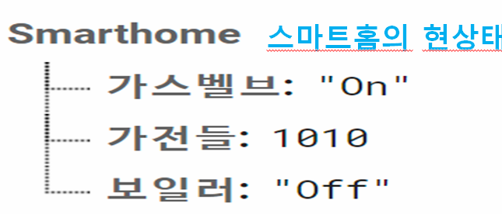
파이어베이스 구축 (FireStore)
스케쥴
스케쥴ㅋ
필드명 | 타입 (암시적) | 설명
시간 |  | 해당 시간에 예약된 활동 수행
ㅇㅁㅇ |  | 일회성 명령인지, 반복수행될 명령인지 (일회성 명령일 경우 수행후 DB에서 명령 삭제)
실제명령 |  | “air:on; temp:18;”

Slide 5
파이어베이스 구축 (Storage)
Storage
사진 등의 데이터를 보관하는 Storage
필드명 | 타입 (암시적) | 설명
UID_PICTURES | DIR | 각 운전자의 얼굴인식용 사진을 보관하는 폴더 사진파일 예시 : 001.jpg
 |  | 정면 / 측면 30장 이상.
해당 사진들을 통해 미리 데스크탑으로 모델링 학습을 시킬예정
(즉, 서버는 미리 학습된 모델을 사용예정이므로 아직은 접근할 필요 없음.)

Slide 6
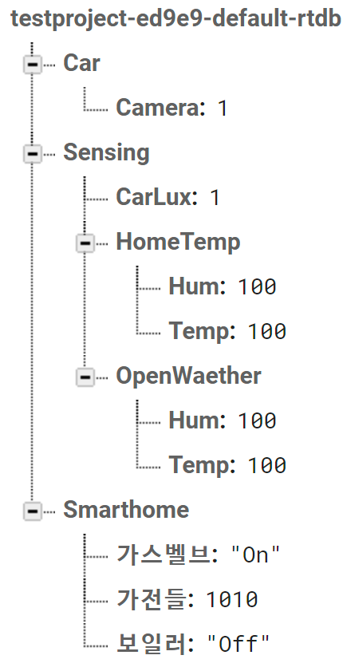
파이어베이스 구축 (RealTime DB)
RealTime DB
실시간으로 변화하는 데이터 값들을 저장.
“현재 가전동작모드 : UID의 퇴근모드” 등
차량의 현상태 저장
각 센싱값 저장
가정의 온습도 (집에서 에어컨틀면 달라짐 ㅋ)
+ 미세먼지 센싱값
‘오픈웨더API’의 온습도
스마트홈의 현상태 저장

